Slide 1

Base de Datos
STORE PROCEDURES

Slide 2
Store Procedures
Un procedimiento almacenado puede escribir y devolver información de una tabla en Sql Server.
Está formado por un conjunto de instrucciones Transact-SQL, que definen un determinado proceso a ejecutar, puede aceptar parámetros de entrada y devolver un valor o conjunto de resultados. Este procedimiento se guarda en el servidor y puede ser ejecutado en cualquier momento.

Slide 3
Crear, Ejecutar y Eliminar un SP
Se crean mediante la sentencia CREATE PROCEDURE o CREATE PROC.
Se ejecutan con EXEC (o EXECUTE); para ejecutarlo también se puede utilizar el nombre del procedimiento almacenado sólo, siempre que sea la primera palabra del lote.
Para eliminar un SP utilizamos la sentencia DROP PROCEDURE.

Slide 4
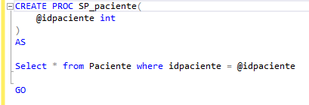
Crear un SP
CREATE PROCEDURE o CREATE PROC:
Con el GO finalizamos la ejecución del Script si no lo colocamos en este caso nos puede dar error.
Si queremos crear otro SP podemos agregar todas las Sentencias que necesitemos de la misma manera despues de la instrucción GO.

Slide 5
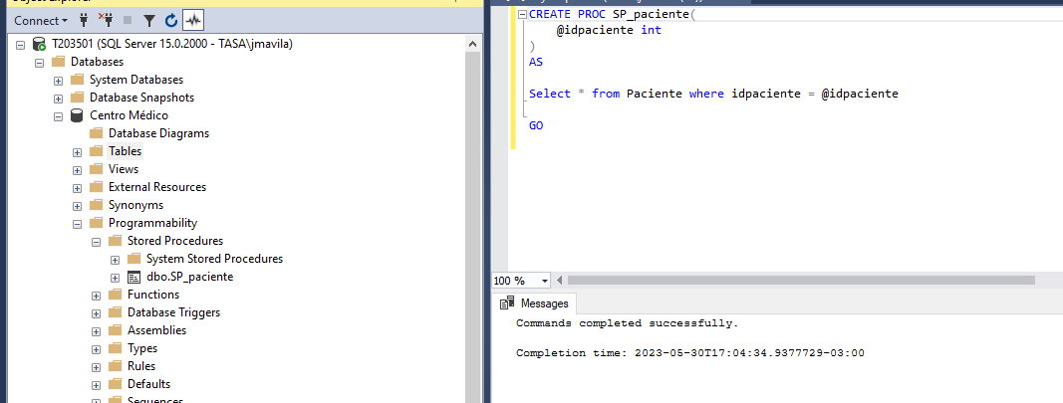
Visualizar el SP en SQL management server

Slide 6
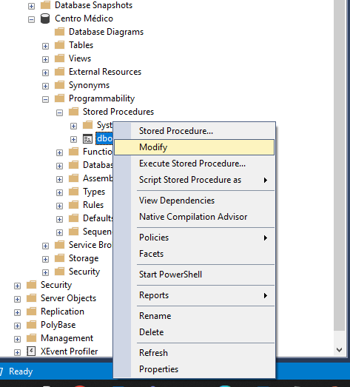
Modificar un SP en SQL management server
Btn derecho sobre el SP y presionamos modificar

Slide 7
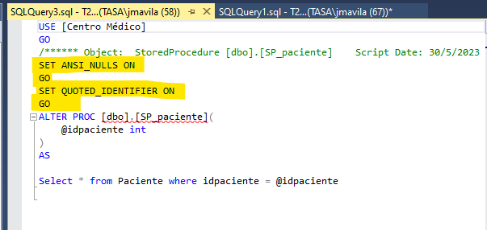
Modificar un SP en SQL management server
Si hago un select para leer en la BD registros nulos con esta sentencia la consulta no de va a devolver ningún valor
Con esta instrucción podría usar palabras reservadas en comillas dobles para crear objetos , lo que en muchos casos no es recomendable
Permite modificar el SP

Slide 8
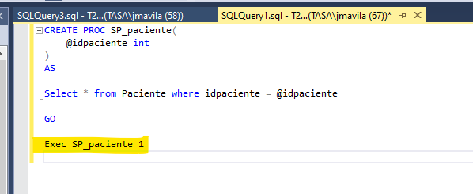
Ejecutar un SP
Se ejecuta el siguiente comando y se presiona f5 y nos debería devolver el paciente cuyo idpaciente = 1

Slide 9


